Slide 1

รูปแบบการเขียนโปรแกรม แบ่งเป็น 2 แบบ
Object Oriented Programming
1. Structural Programming
2. Object Oriented Programming (OOP)

Slide 2
Object Oriented Programming
(OOP)

Slide 3
ประโยชน์ของการโปรแกรมแบบเชิงวัตถุ
เขียนโค้ดไม่มาก
การนำกลับมาใช้ใหม่ได้สะดวก
การแก้ไขโค้ด ไม่ยุ่งยาก
การนำไปใช้ได้อย่างหลากหลาย
ข้อเสีย... ต้องอาศัยความเข้าใจและประสบการณ์อย่างดี

Slide 4
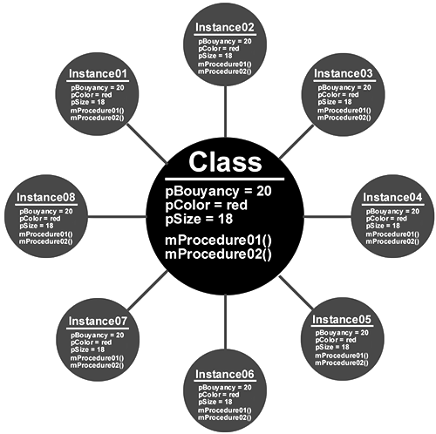

Slide 5
เป็นแนวความคิดในการเขียนโปรแกรมแบบมองปัญหาให้เป็นวัตถุ
วัตถุ หมายถึง สิ่งต่าง ๆ ที่อยู่รอบตัวเราที่ทั้งเป็นรูปธรรมและนามธรรม

Slide 6
วัตถุประกอบด้วย
กลุ่มของวัตถุ (Class)
ชื่อ (Name)
คุณลักษณะ (Attribute)
บทบาทหน้าที่ (Method)

Slide 7
Class
หมายถึง กลุ่มของวัตถุ เช่น คน, คอมพิวเตอร์,
โทรศัพท์มือถือ เป็นต้น

Slide 8
Object
หมายถึง วัตถุ เป็นรูปธรรม หรือ นามธรรม
เช่น สัตว์กินพืช, สัตว์บก, สัตว์น้ำ, คอมพิวเตอร์ส่วนบุคคล,
ความสุข เป็นต้น

Slide 9
Attributes
หมายถึง คุณลักษณะของวัตถุนั้น ๆ
เช่น คอมพิวเตอร์ส่วนบุคคล มี คุณลักษณะได้แก่
- CPU
- RAM
- จอ
- Power Supply
เป็นต้น

Slide 10
Method
หมายถึง บทบาทหน้าที่ของวัตถุนั้น ๆ
เช่น คอมพิวเตอร์ส่วนบุคคล มี บทบาท/หน้าที่ได้แก่
- ประมวลผล
- เก็บข้อมูล
- แสดงผลข้อมูล
เป็นต้น

Slide 11
Object
รถยนต์
Class

Slide 12
Class รถยนต์
Attributes
Methods
ล้อ
- สี
เครื่องยนต์
พวงมาลัย
เบรค
ไฟ
....
วิ่งได้
เบรค
ชลอความเร็ว
เร่งความเร็ว
....

Slide 13
จงหา Class, Object, Attribute, Method
จากประโยคต่อไปนี้
1. สัตว์โลก แบ่งได้เป็น สัตว์เดรัจฉาน กับ คน ซึ่งล้วนแล้วแต่มี ตา ปาก
เหมือนกันหมด โดยสัตว์ทั้งหมดจะต้องกิน นอนหลับ ย่อยอาหาร ด้วยกันทั้งสิ้น
2. สัตว์เดรัจฉาน แบ่งได้เป็น สัตว์บกและสัตว์น้ำ
3. นายแดง ไม่ดำ เป็นนักศึกษาชาย ที่ศึกษาระดับปริญญาตรี ในวิทยาลัยสันตพล
4. พยาบาล

Slide 14
คุณสมบัติหลักของ Object Oriented Programming
- Inheritance (การถ่ายทอด)
- Polymorphism (ความหลากหลาย)
- Encapsulation (การซ่อน)

Slide 15
- Inheritance (การสืบทอด)
หมายถึง การสร้าง Object จาก Class ได้ตามจำนวน
ที่ต้องการ โดยคุณสมบัติของ Object ที่ได้มานั้น จะมีคุณสมบัติ
เหมือนกับ Class ทุกประการ
รถยนต์
รถถัง
...
รถกระบะ
รถเก๋ง

Slide 16
- Polymorphism (ความหลากหลาย)
หมายถึง การเพิ่มความสามารถให้กับ Object ที่สืบทอดมา โดยทำให้
มีความสามารถมากกว่า Class หลัก
รถยนต์
รถถัง
...
รถกระบะ
รถเก๋ง

Slide 17
- Encapsulation (การซ่อน)
หมายถึง Attributes , Methods ของ Class จะมีการป้องกัน
ไม่ให้ Class อื่น ๆ หรือ Object อื่น ๆ เข้าถึงได้โดยง่าย
รถยนต์
เครื่องบิน
เครื่องบินรบ
รถถัง
...
รถกระบะ
รถเก๋ง

Slide 18
ข้อดีของ Object Oriented Programming
- ทำให้โปรแกรมมีโครงสร้างที่ดี
- แก้ไขได้ง่าย เนื่องจาก โปรแกรมแบ่งออกเป็นส่วนที่ชัดเจน
- เหมาะสำหรับโปรแกรมที่มีขนาดใหญ่

Slide 19
ข้อเสียของ Object Oriented Programming
- เขียนโปรแกรมยาก
- การไล่เรียงตัวแปรและที่ไปที่มา ทำได้ยาก
- โครงสร้างของภาษายากในการทำความเข้าใจ

Slide 20
ภาษาที่สนับสนุน Object Oriented Programming
- C++
- Java
- C#
- Visual Basic
เป็นต้น

